Slide 1


ZÁKLADNÍ ŠKOLA OLOMOUC
příspěvková organizace
MOZARTOVA 48, 779 00 OLOMOUC
tel.: 585 427 142, 775 116 442; fax: 585 422 713
email: kundrum@centrum.cz; www.zs-mozartova.cz
Projekt: ŠKOLA RADOSTI, ŠKOLA KVALITY
Registrační číslo projektu: CZ.1.07/1.4.00/21.3688
EU PENÍZE ŠKOLÁM
Operační program Vzdělávání pro konkurenceschopnost

Slide 2
ZÁKLADNÍ ŠKOLA OLOMOUC
příspěvková organizace
MOZARTOVA 48, 779 00 OLOMOUC
tel.: 585 427 142, 775 116 442; fax: 585 422 713
email: kundrum@centrum.cz; www.zs-mozartova.cz
Autor: | Mgr. Kateřina Jechová, Ph.D.
Vzdělávací oblast: | Jazyk a jazyková komunikace
Vzdělávací obor: | Cizí jazyk
Vzdělávací předmět: | Německý jazyk
Ročník: | 8.
Tematická oblast: | Konverzační témata
Téma hodiny: | In den Ferien 1
Označení DUM: | VY_32_INOVACE_09.11.JEC.NJ.8
Vytvořeno: | 06. 01. 2013

Slide 3
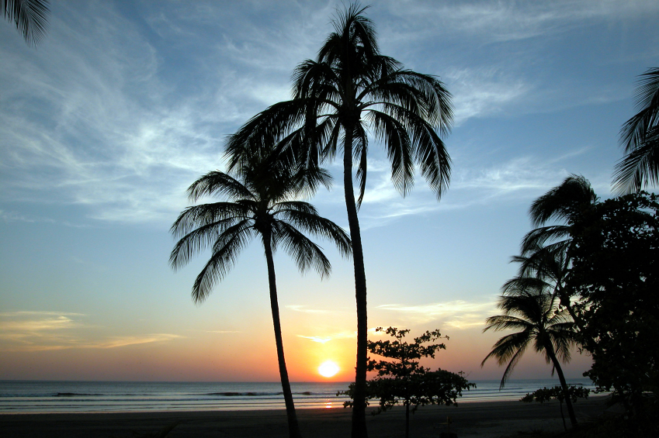
IN DEN FERIEN

Slide 4

REISEN = CESTOVAT
Singular
Plural
ich reise
wir reisen
du reist
ihr reist
er, sie, es reist
sie reisen

Slide 5
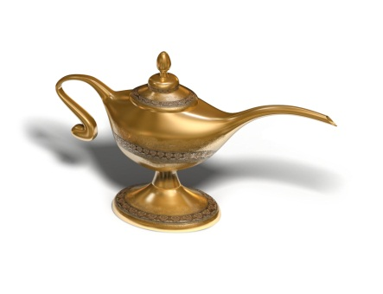
MÖCHTEN = CHTÍT
(PODMIŇOVACÍ ZPŮSOB)
Singular
Plural
ich möchte
wir möchten
du möchtest
ihr möchtet
er, sie, es möchte
sie möchten

Slide 6
SATZBILDUNG
ICH
MÖCHTE
NACH
ENGLAND
FAHREN.
JÁ
BYCH CHTĚL
DO
ANGLIE
JET.
VYČASOVANÉ SLOVESO
SLOVESO V INFINITIVU

Slide 7
SATZBILDUNG – DIE FRAGE
WOHIN
MÖCHTEST
DU
FAHREN?
KAM
BYS CHTĚL
TY
JET?
VYČASOVANÉ SLOVESO
SLOVESO V INFINITIVU

Slide 8
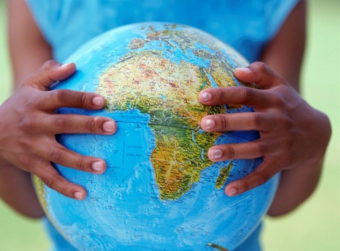
DIE LÄNDER
DAS FRANKREICH
FRANCIE
DAS BELGIEN
BELGIE
DAS DÄNEMARK
DÁNSKO
DAS DEUTSCHLAND
NĚMECKO
DAS FINNLAND
FINSKO
DAS ÖSTERREICH
RAKOUSKO
DAS GRIECHENLAND
ŘECKO
DAS ITALIEN
ITÁLIE
DAS SPANIEN
ŠPANĚLSKO
DAS KROATIEN
CHORVATSKO
DAS NORWEGEN
NORSKO
DAS UNGARN
MAĎARSKO

Slide 9
DIE LÄNDER
DIE SCHWEIZ
DIE TSCHECHISCHE
REPUBLIK
ČESKÁ REPUBLIKA
DIE SLOWAKEI
DAS TSCHECHIEN
ČESKO

Slide 10

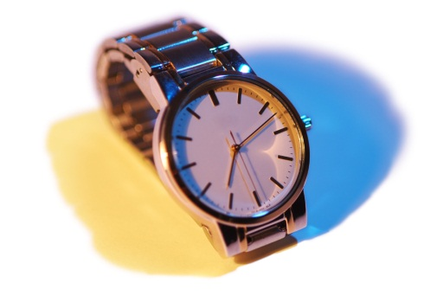
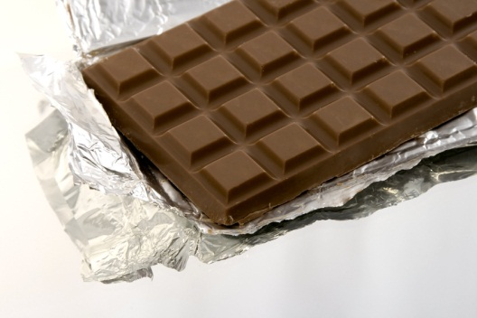
WELCHE LÄNDER SIND DAS?

Slide 11
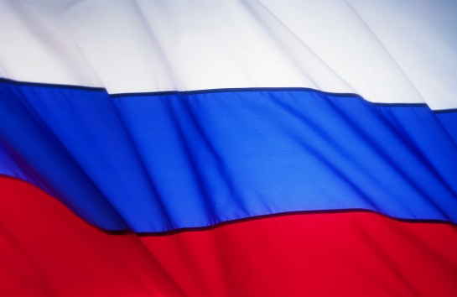





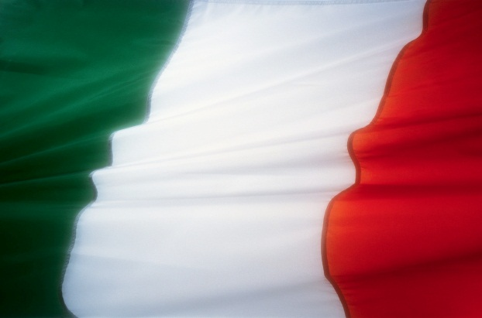


WELCHE LÄNDER SIND DAS?

Slide 12
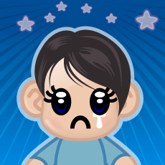

WOHIN MÖCHTEN SIE FAHREN?
Bilde die Sätze! Thomas möchte nach Deutschland fahren.
Paul
Frankreich
Erika
Österreich
Griechenland
Lukas
Peter
Norwegen
Italien
Hans
Anna
Ungarn

Slide 13

WAS KANN MAN IN DEN FERIEN MACHEN?
IM MEER BADEN
KOUPAT SE V MOŘI
MIT FREUNDEN ZUSAMMEN SEIN
BÝT S PŘÁTELI
ZELTEN
STANOVAT
IN URLAUB FAHREN
JET NA DOVOLENOU
WANDERN
CESTOVAT PĚŠKY
GALERIE / MUSEUM BESUCHEN
NAVŠTÍVIT GALERII / MUZEUM
NEUE LEUTE KENNEN LERNEN
POZNÁVAT NOVÉ LIDI
FREMDSPRACHEN LERNEN
UČIT SE CIZÍ JAZYKY

Slide 14
WIE IST DAS AUF DEUTSCH?
WARUM REISEN DIE LEUTE?

Slide 15
BEANTWORTE DIE FRAGEN!
Wohin möchtest du reisen und warum?
Was machst du gern in den Winterferien?
Was machst du gern in den Sommerferien?
Welche Länder hast du schon besucht?

Slide 16
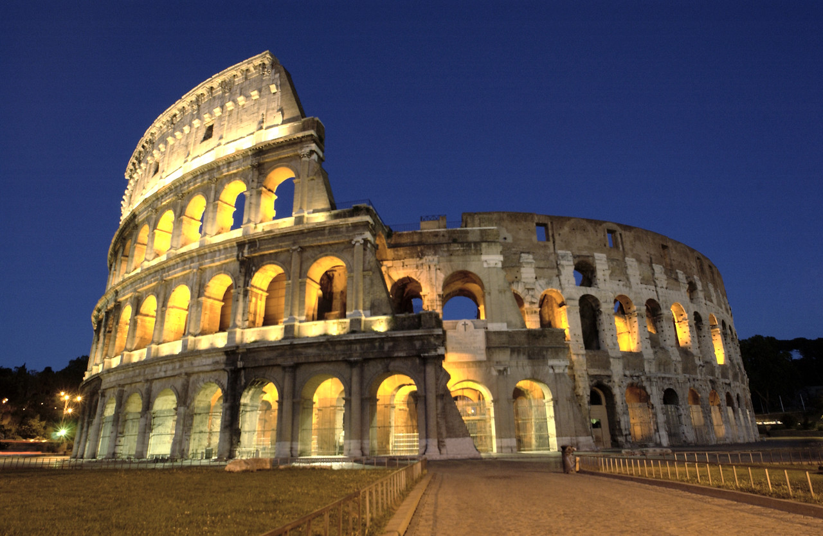
WAS IST AUF DEM BILD?

Slide 17
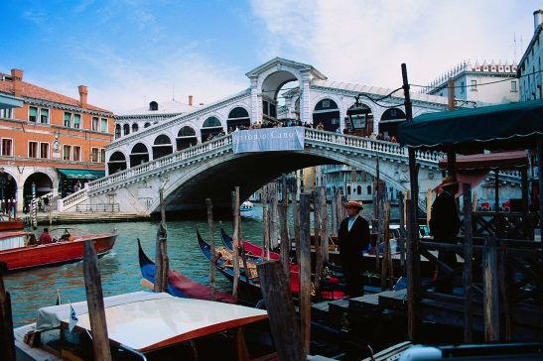

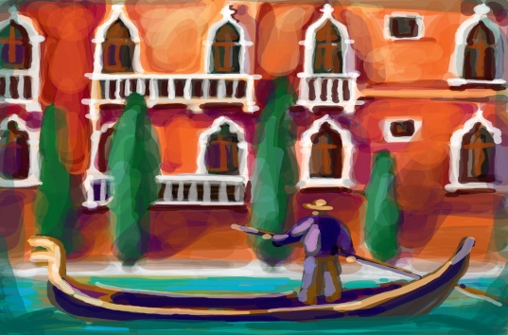
ÜBERLEGE…
Weißt du um welches Land geht es?
Möchtest du dieses Land besuchen?
Weißt du welche Hauptstadt hat dieses Land?
Weißt du noch etwas über dieses Land?

Slide 18
DER DIALOG
Guten Tag, was brauchen Sie?
Ich möchte eine Fahrkarte nach Brno.
Möchten Sie auch die Rückfahrkarte?
Ja, bitte. Wie viel kostet das?
Es macht 170 Kronen.
Danke.
- Bitte. Gute Reise.
Danke. Auf Wiedersehen.

Slide 19
DER DIALOG – ERGÄNZE.
macht Rückfahrkarte danke was Reise möchte
was
Guten Tag, _________ brauchen Sie?
Ich ________ eine Fahrkarte nach Brno.
Möchten Sie auch die ____________?
Ja, bitte. Wie viel kostet das?
Es ________ 170 Kronen.
Danke.
- Bitte. Gute __________.
_________. Auf Wiedersehen.
möchte
Rückfahrkarte
macht
Reise
Danke

Slide 20
ZÁKLADNÍ ŠKOLA OLOMOUC
příspěvková organizace
MOZARTOVA 48, 779 00 OLOMOUC
tel.: 585 427 142, 775 116 442; fax: 585 422 713
email: kundrum@centrum.cz; www.zs-mozartova.cz
Seznam použité literatury a pramenů:
FIŠAROVÁ, O., ZBRANKOVÁ, M. Deutsch mit Max 1. Němčina – učebnice pro základní školy a víceletá gymnázia. Plzeň : Nakladatelství Fraus, 2006. ISBN 80-7238-531-3. s. 75-81.
Použité zdroje:
Obrazový materiál je použit z galerie obrázků a klipartů Microsoft Office.

